Slide 1
2.奶茶券
3.恭喜你， 中大奖啦，再抽一次吧
4.(⊙o⊙)？感谢参与哈
1.免作业一次
1 2 3 4
5.免课前三分钟一次
6.免作业一次
7.不好意思，您来晚了，红包已空
5 6 7

Slide 2


Slide 3
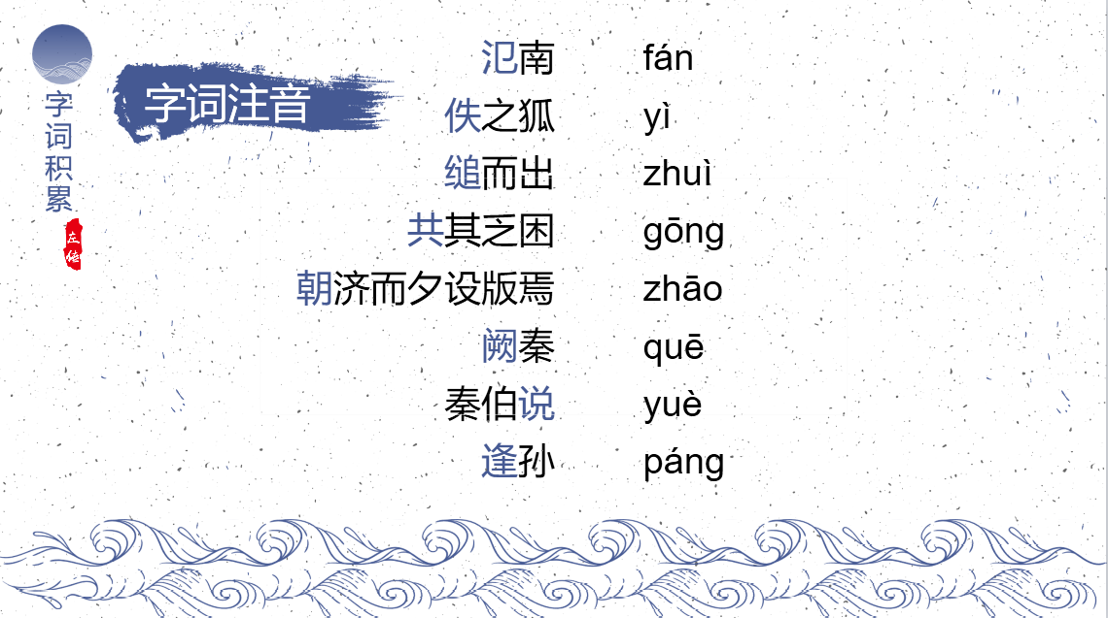

Slide 4
秦晋围郑
晋侯、秦伯围郑，以其无礼于晋，且贰于楚也。晋\军函陵，秦\军氾南。
1课文的诵读处理及其原因（背景介绍，语速较慢，突出重读与停顿）
2文学常识和文言现象
公侯伯子男
以，因为；于晋无礼，状语后置（特殊句式）
于楚贰，状后
晋\军（于）函陵，（省略句）
名作动，驻扎（词类活用）
Notes:
“无礼、贰、晋、秦、军”重读，因为要强调而且“晋/军函陵，秦/军汜南”“晋”“秦”之后要略作停顿因为“军”在此是动词，当“驻扎”讲
学生活动：找一个男生来试读，然后全体男生再读

Slide 5
临危受命
佚之狐言于郑伯曰：“国危矣，若使烛之武见秦君，师必退。”公从之。辞曰：“臣之壮也，犹不如人;今老矣，无能为也已。”公曰：“吾不能早用子，今急而求子，是寡人之过也。然郑亡，子亦有不利焉!”许之。
1课文的诵读处理及其原因
2文学常识和文言现象
特殊句式：状后、省略句
词类活用：
一词多义：之，（人称代词；取独；的）；
古今异义：子，古代指男子的尊称
Notes:
国家出现了紧急情况，要找到解决问题的办法啊，于是就有了我们第二自然段的对话大家先试着揣摩一下这三个说话时的语气，该如何处理那一位来试试

Slide 6
《左传》
我国第一部叙事详尽的编年体史书
作者：春秋末期鲁国史官左丘明

Slide 7
秦晋之好
秦、晋两国间的联姻关系

Slide 8
晋献公曾将女儿伯姬嫁给秦穆公。后来晋献公年迈昏庸，宠爱骊姬。骊姬想立自己的儿子，于是设计害死了当时的太子，又迫使晋献公的另外两个儿子（夷吾和重耳）逃往别国避难。

Slide 9
秦穆公扶助夷吾回国成为晋国国君（晋惠公）。惠公回国后不久就背弃秦国。后来为了修好两国关系，惠公将儿子公子圉送到秦国做人质，秦穆公也将自己的女儿嫁给了公子圉。

Slide 10
晋惠公病重，公子圉私逃回国（晋怀公），秦穆公决定扶持重耳，把原来嫁与公子圉的女儿改嫁给他，这就是后来的晋文公。

Slide 11
烛之武退秦师
晋侯、秦伯围郑，以其无礼于晋，且贰于楚也。晋军函陵，秦军氾南。
佚之狐言于郑伯曰：“国危矣，若使烛之武见秦君，师必退。”公从之。辞曰：“臣之壮也，犹不如人；今老矣，无能为也已。”公曰：“吾不能早用子，今急而求子，是寡人之过也。然郑亡，子亦有不利焉！”许之。
夜缒而出。见秦伯曰：“秦、晋围郑，郑既知亡矣。若亡郑而有益于君，敢以烦执事。越国以鄙远，君知其难也。焉用亡郑以陪邻？邻之厚，君之薄也。若舍郑以为东道主，行李之往来，共其乏困，君亦无所害。且君尝为晋君赐矣；许君焦、瑕，朝济而夕设版焉，君之所知也。夫晋，何厌之有？既东封郑、又欲肆其西封，若不阙秦，将焉取之？阙秦以利晋，唯君图之。”秦伯说，与郑人盟。使杞子、逢孙、杨孙戍之，乃还。
子犯请击之。公曰：“不可。微夫人之力不及此。因人之力而敝之，不仁；失其所与，不知；以乱易整，不武。吾其还也。”亦去之。

Slide 12
【通假字】
1、今老矣，无能为也已
2、行李之往来，共其乏困
3、何厌之有？
4、秦伯说
5、失其所与，不知
已 通矣，语气词
共 通供，供给
厌 通餍，满足
说 通悦，高兴
知 通智，明智

Slide 13

【本文历史背景】
秦晋围郑发生在公元前630年(鲁僖公三十年)。在这之前，郑国有两件事得罪了晋国：一是晋文公当年逃亡路过郑国时，郑国没有以礼相待；二是在公元前632年(鲁僖公二十八年)的晋楚城濮之战中，郑国曾出兵帮助楚国，结果，城濮之战以楚国失败而告终。郑国感到形势不妙，马上派子人九出使晋国，与晋结好。甚至在公元前632年五月，“晋侯及郑伯盟于衡雍”。但是，最终也没能感化晋国。晋文公为了争夺霸权的需要，还是在两年后发动了这次战争。

Slide 14
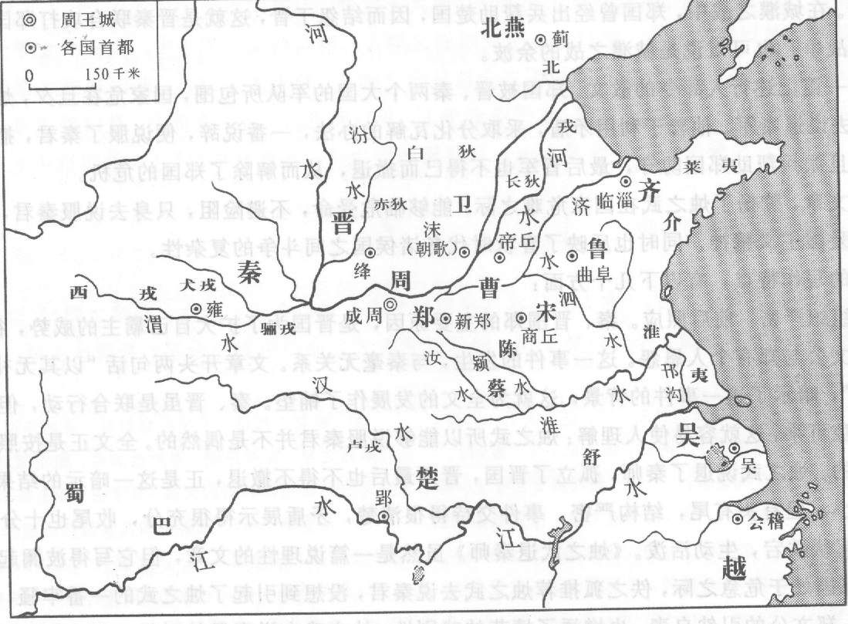
【春秋时期诸侯争霸形势简图】

Slide 15
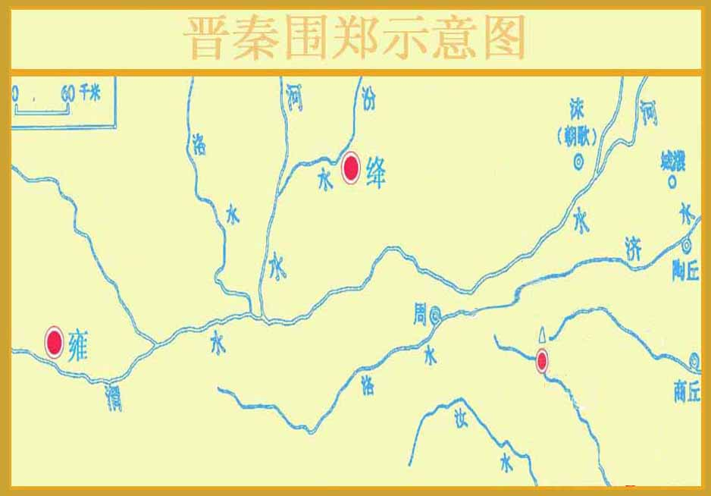
晋
秦
崤山
氾水
函陵
新郑
氾南
郑
公元前630年

Slide 16
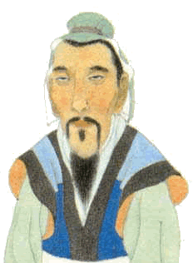
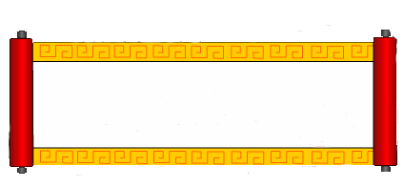
烛之武，考城人，是三朝老臣，但始终得不到升官，在郑国一直担任“圉yǔ正”（养马的官员）。被举荐使秦时，已年过七十，须发皆白，身子伛偻，步履蹒跚。
---明 冯梦龙之《东周列国演义》
烛之武其人
Notes:
16

Slide 17
晋侯、秦伯围郑，以（）其无礼于晋，且贰（）于楚也。晋\军（)函陵，秦军氾南。
以（因为,介词）于（对，介词）
无礼于晋=于晋无礼（介词短语后置句,状后）
贰：从属二主，如逆子贰臣
军：驻军（名用动）
Notes:
17
①副，与“正”相对；
②辅佐，协助；
③重复，行为、现象重出，也指从属两主。

Slide 18
晋文公为侯，秦穆公为伯，可见晋文公势头之猛
晋侯、秦伯围郑，以其无礼于晋，且贰于楚也。晋\军（)函陵，秦军氾南。
两大国围较弱的郑国，可见形势危急
背叛楚国，参与的却是秦国，词句重在秦国利益关系不大，伏笔
分兵驻扎，为游说并离间秦晋提供了机会，伏笔
【思考】：第1段交代了什么？有什么作用？
故事背景、秦晋围郑的理由、驻军位置
Notes:
18
①副，与“正”相对；
②辅佐，协助；
③重复，行为、现象重出，也指从属两主。

Slide 19
2.佚之狐言于郑伯曰：“国危矣，若( )使烛之武见秦君，师( )必退。”公从之。辞曰：“臣之壮也，犹( )不如人；今老矣，无能为也已。”公曰：“吾不能早用子，今急而求子，是( )寡人之过也。然( )郑亡，子亦有不利焉。”许之。
若：如果；师：军队
辞：推辞
之：主谓之间，取独立性，助词。
犹：尚且
无能：没有能力
为：做（什么）
用：重用
是：这（代词），判断句得翻译出是
而：连词表转折,却，但是
然：可是，然而
许之（省略主语）

Slide 20
揣摩对话语气来评价3个人物形象
佚之狐:国危矣，若使烛之武见秦君，师必退。
善识人，侧面表现烛之武才能
烛之武：臣之壮也，犹不如人；今老矣，无能为也已
面对郑伯的重用，他一方面有不满甚至有些抱怨，因为多年来空有一身抱负却没有被重用；另一方面，面对突然而来的重用机会，他也没有感激涕零，急忙表忠心喊口号；再一方面，以这样的回答更表现了他的自谦。不卑不亢，充分显示了一个有才华有尊严的士大夫形象。
郑伯：吾不能早用子，今急而求子，是寡人之过也。然郑亡，子亦有不利焉。
君称呼臣子为“子” ，放低姿态，求贤若渴，勇于承认错误，情真意切。这一转折，涉及中国文化之国家与个人关系的话题——国家兴亡，匹夫有责
Notes:
顾炎武

Slide 21
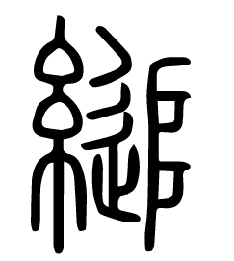
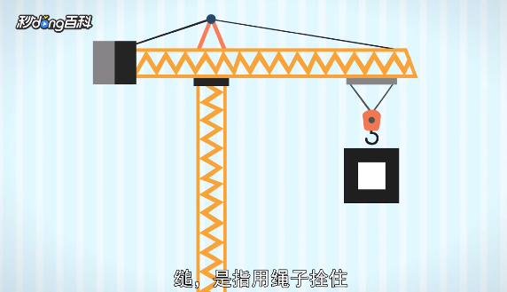
3.夜缒而出。见秦伯曰：“秦、晋围郑，郑既 知亡矣。若 亡郑而有益于君，敢 以 烦 执事。越国以鄙远，君知其难也。焉用亡郑以陪邻？邻之厚，君之薄也。若舍郑以为东道主，行李之往来，共其乏困，君亦无所害。
缒：用绳子往下送
既：已经
若：如果
敢:自言冒昧的谦辞，那就（以之，拿这件事）烦劳您手下的人了。
鄙：以…为边邑，越过晋国把远方的郑国作为秦国的东部边境
何必要灭掉郑国来增加邻邦晋国的土地呢？
以为：以（之）为，把它作为
东方道路上的主人\使者\通假字，供\缺乏的东西（adj-v），

Slide 22
且君尝为晋君赐矣；许君焦、瑕，朝济而夕设版焉，君之所知也。夫晋，何厌之有？既东封郑、又欲肆其西封，若不阙秦，将焉取之？阙秦以利晋，唯君图之。”秦伯说，与郑人盟。使杞子、逢孙、杨孙戍之，乃还。
尝：曾经\赐：恩惠，（动词作名词）
他早上渡过黄河，晚上就修筑防御工事
有何厌？宾语前置，何陋之有？晋国有什么满足的呢？
现在它已向东（名作状）把郑国当作疆界，又想扩张西部的疆界。
如果、侵损、哪里取得它所企求的土地呢？
通假字，悦，高兴
乃：才，省略句

Slide 23
3.夜缒而出。见秦伯曰：“秦、晋围郑，郑既知亡矣。若亡郑而有益于君，敢以烦执事。越国以鄙远，君知其难也。焉用亡郑以陪邻？邻之厚，君之薄也。若舍郑以为东道主，行李之往来，共其乏困，君亦无所害。且君尝为晋君赐矣；许君焦、瑕，朝济而夕设版焉，君之所知也。夫晋，何厌之有？既东封郑、又欲肆其西封，若不阙秦，将焉取之？阙秦以利晋，唯君图之。”秦伯说，与郑人盟。使杞子、逢孙、杨孙戍之，乃还。
1为何不是白天光明正大走大门离开？
2秦晋顺序和第一段不一样有什么作用？
Notes:
用了8个君，对秦穆公极尽尊崇；用了3个反问句，最大限度引发秦穆公的思考，强化了感情；从3个角度——地理位置、历史事实、围郑真相分析了本次事件；围绕1个中心“有益于秦”，真正说到了秦穆公心坎里）秦伯说（关于秦穆公的反应、回答等一概不写，只用一个“说”字，可见他是同意且欣然同意），与郑人盟（啥叫化敌为友，这里就是了，刚才还要进攻消灭郑国，现在成了郑国的盟友，要保护郑国不被他国消灭。到这时烛之武的所有目的才全部达到，因为如果仅仅是让秦国撤军，晋国仅凭自己的力量依然可以消灭郑国，要想保住国家，必须让秦国来保护郑国，现在这个目的达到了

Slide 24
【重点掌握】
若亡郑而有益于君
夜缒而出
越国以鄙远
且君尝为晋君赐矣
既东封郑，又欲肆其西封
朝济而夕设版焉
夫晋，何厌之有？
（使动用法，使……灭亡）
（名作状，在晚上，当晚）
（名词的意动，把…作为边邑）
（动词用作名词，恩惠，好处）
（名作状，在东（西）边）
（名词作状语。在早上；到黄昏）
（“有何厌”, 宾语前置句）

Slide 25
巧说秦师
烛之武成功说服秦君的三点理由：
①焉用亡郑以陪邻
②若舍郑以为东道主
③阙秦以利晋
【亡郑对于秦国无利有害】
【存郑对于秦国无害有利】
【郑亡对于秦国将有危害】
【说秦艺术】:
分析利弊，处处为秦着想；层层深入，切中秦伯所想。

Slide 26
之：代指秦军
微：如果没有
夫人：那人
4.子犯请击之，公曰：“不可。微夫人之力不及此。因人之力而敝之，不仁；失其所与，不知；以乱易整，不武。吾其还也。”亦去之。
及：达到
因：依靠
而：却
敝：损害
所与：所亲附的人。所+动
知：通“智”
乱：(军队)散乱
易：交换，替代
武：战时应遵守的道义准则
其：还是，表婉商语气副词
去：离开
之：代郑国

Slide 27
4.子犯请击之，公曰：“不可。微夫人之力不及此。因人之力而敝之，不仁；失其所与，不知；以乱易整，不武。吾其还也。”亦去之。
这一节在故事情节发展上有什么作用？
明确：照应上文，使故事情节再掀波澜
“不仁、不知、不武”由此可见晋文公这个人物的特点是什么？
明确：晋文公：虽然贪婪，但是理智，能隐忍不拔，随机应变，善于审时度势，有雄才大略

Slide 28
1烛之武能言善辩，才智过人。这样的人为何老不见用？
2从文中可看出，烛之武对国家大事了解得很透彻。既然他一直不被用，他了解得那么透彻想干什么？
1当权者不注意选拔人才，有权者的嫉妒
2与诸葛亮一样未出山前就做着出山的准备。 尽管怀才不遇，但他的心始终没有放弃过“一飞冲天”的渴望，他一刻不停地关注着天下形势，思考着安定天下济苍生一逞抱负的路径。“老骥伏枥，志在千里”的豪情无疑是后人敬仰他们的主要缘由
Notes:
用了8个君，对秦穆公极尽尊崇；用了3个反问句，最大限度引发秦穆公的思考，强化了感情；从3个角度——地理位置、历史事实、围郑真相分析了本次事件；围绕1个中心“有益于秦”，真正说到了秦穆公心坎里）秦伯说（关于秦穆公的反应、回答等一概不写，只用一个“说”字，可见他是同意且欣然同意），与郑人盟（啥叫化敌为友，这里就是了，刚才还要进攻消灭郑国，现在成了郑国的盟友，要保护郑国不被他国消灭。到这时烛之武的所有目的才全部达到，因为如果仅仅是让秦国撤军，晋国仅凭自己的力量依然可以消灭郑国，要想保住国家，必须让秦国来保护郑国，现在这个目的达到了

Slide 29
烛之武的游说艺术
巧舌如簧的口才家
机智善辩的外交家
一、善于利用矛盾
二、善于分析利弊
三、善于揣摩心理
四、讲究语言艺术
【烛之武形象】忠贞爱国、口才杰出、谋略过人

Slide 30
重点虚词掌握
1、以
①以其无礼于晋
②敢以烦执事
③越国以鄙远
④焉用亡郑以陪邻？
⑤若舍郑以为东道主
(连词，因为)
(介词，拿)
(表顺承连词，而)
(表目连词，来)
(介词，把……当作)

Slide 31
重点虚词掌握
2.之：
臣之壮也，犹不如人
是寡人之过也
邻之厚，君之薄也
行李之往来
夫晋，何厌之有？
使杞子逢孙杨孙戍之
微夫人之力不及此
因人之力而敝之
1、助词，主谓之间
2、助词，的
3、助词，主谓之间
4、助词，主谓之间
5、助词，宾语提前
6、代词，指郑国
7、助词，的
8、助词，的

